Slide 1
Introduction à la programmation linéaire
Si j'avais une heure pour résoudre le problème, je vais passer 55 minutes pour réfléchir sur le problème, et 5 minutes à penser à résoudre !
Albert EINSTEIN
Notes:
La programmation linéaire est une branche de l'optimisation permettant de résoudre de nombreux problèmes
économiques et industriels.
L'objectif de la programmation linéaire (P.L.) est de trouver la valeur optimale d'une fonction linéaire sous un système d'équations d'inégalités de contraintes linéaires. La fonction à optimiser est baptisée "fonction économique" (utilisée en économie dans le cadre d'optimisations) et on la résout en utilisant une méthode dite "méthode simplexe" dont la représentation graphique consiste en un "polygone des contraintes".
La programmation linéaire est beaucoup utilisée (pour ne citer que les cas les plus connus) dans la logistique, la finance d'entreprise ou encore aussi en théorie de la décision lorsque nous devons résoudre un jeu à stratégie mixte. C'est pour cette raison que MS Excel intègre un outil appelé le "solveur" dans lequel il existe une option appelée "modèle supposé linéaire" qui alors impose l'utilisation du modèle du simplexe.

Slide 2
Qu’est ce que la programmation linéaire ?
Approche pour résoudre des problèmes notamment de gestion
Utilisée en tant qu'outil d'aide à la prise de décision
Quelques exemples d’application :
Planification de la production (prévisions, PIC, gestion des stocks, etc.), "mix" de production
Gestion de portefeuilles
Allocation de budget de publicité sur plusieurs types de médias
Problèmes de transport et logistique
Notes:
La programmation linéaire
Objectif : maximiser ou minimiser des quantités (profits, marge, coûts, etc.).
Mais la maximisation ou la minimisation d'une fonction objectif se heurte à des restrictions dues au manque de moyens en quantités suffisantes, d'où la présence de contraintes.
Le problème résultant (programme linéaire) peut se résoudre de plusieurs façons :
la méthode graphique;
la méthode algébrique;
la méthode du simplexe;
la méthode du gradient projeté.

Slide 3
La modélisation : Science ou Art ?
Problème réel
Modèle simplifié
Modélisation
Un art ?
Résolution
du modèle
Solution du modèle simplifié
Aide à la prise de décision
Notes:
L’intérêt de la modélisation ?
La généralité : Le modèle développé peut être généralisé à d’autres applications ou pour le même problème avec des données différentes
Une meilleure perception de la réalité : La modélisation apporte une meilleure perception de la réalité. On comprend mieux les mécanismes de fonctionnement ce qui permettrait d’anticiper sur les décisions et les résultats.
De meilleures décisions : Grâce à cette analyse, on découvre souvent des solutions meilleures que celles préconisées.
Le processus de modélisation revient successivement à : simplification
Créer un modèle logico-mathématique qui soit une du problème réel,
Résoudre le modèle simplifié, en général, à l’aide d’une application informatique adaptée,
Utiliser les résultats du modèle simplifié comme aide à la prise de décision pour résoudre le problème réel
Le modèle en question est principalement décrit par un catalogue de variables de décision et par un ensemble de relations logiques entre ces variables de décision.
La grande majorité des relations entre ces variables sont des équations ou des inéquations.
La solution du modèle n’est pas nécessairement la solution à apporter au problème réel.

Slide 4
Processus de modélisation
Analyse de la situation
Besoin d’un Modèle?
Prise de décision sans modèle
Révision du modèle
Réalisation du modèle
Recueil des données
Choix outil et résolution modèle
Aide à la prise de décision?
Non
oui
Mise en œuvre de la solution
Notes:
Analyse de la situation :
C’est la phase la plus délicate du processus de modélisation
un problème bien posé est à moitié résolu
Réalisation du modèle :
Le choix de la problématique est le premier pas de la réalisation du modèle. Aussi, il faut identifier les utilisateurs futurs, la durée de validité du modèle et les possibilités d’évolution de la situation et du modèle
Identification des variables de décision, de la fonction ‘objectif’, des contraintes et des données nécessaires
Phase importante dans laquelle les variables de décision doivent être clairement définies en fonction de la fonction ‘objectif’ à optimiser. Ensuite, il faut identifier les contraintes et les données nécessaires qui doivent être rassemblées dans un délai et à un coût compatibles avec la nature du problème
Résolution du modèle :
Une phase technique consistant à choisir la méthode appropriée souvent avec des moyens informatiques pour une résolution.
Si le modèle est linéaire, on a un programme linéaire.
Mise en œuvre de la solution :
Une analyse approfondie des résultats du modèle est nécessaire. Il est conseillé de ne pas se fier aux résultats aveuglément. Les résultats sont une indication de l’ordre de grandeur de la vraie solution.
Une analyse de sensibilité est conseillée afin d’identifier la meilleure décision à prendre.

Slide 5
Exemple de problème d’optimisation
La société MELANGE commercialise des produits chimiques. Une des usines fabrique deux produits à partir de trois composants. Les composants nécessaires pour la fabrication des produits sont indiqués ci-dessous :
Produits | Composant 1 | Composant 2 | Composant 3
Additif | 2/5 | 0 | 3/5
Solvant | 1/2 | 1/5 | 3/10
La société MELANGE dispose des quantités suivantes des composants en question. Les quantités de composants non utilisés sont perdus.
 | Quantité disponible
Composant 1 | 20 tonnes
Composant 2 | 5 tonnes
Composant 3 | 21 tonnes
Si la marge générée pour chaque tonne d’additif est de 40 euros et la marge générée pour chaque tonne de solvant est égale à 30 euros, quel est le ratio optimal de production entre les deux produits ? Autrement dit quelles quantités de chacun des produits faut-il produire afin de maximiser le profit ?
Notes:
Il s’agit de déterminer la combinaison productive d’articles, de produits, compte tenu des matrices techniques et du programme des ventes à réaliser, qui maximise la rentabilité tout en saturant les contraintes productives (main d’œuvre, matériels, Composants …).
S’il y a peu de contrainte, on peut résoudre le problème par la méthode graphique qui consiste à rechercher la combinaison optimale de l’objectif à atteindre.
La recherche du point optimum par la résolution graphique n’est possible que si le nombre de variables est de deux. La démarche consiste à faire une représentation sur un repère orthonormé (i,j) des droites représentatives des contraintes, de constater le champ des possibles (domaine d’acceptabilité) qui satisfont ces différentes contraintes de la droite représentative de la fonction économique permettant la recherche de l’optimum dans le champ des possibles.
Si le nombre de variables est supérieur à deux, la résolution graphique ne peut être effectué, il convient d’utiliser la résolution par la méthode de l’algorithme du simplex.

Slide 6
Exercice
Ouvrir feuille de préparation Mélange
Examiner les formules de toutes les cellules
Entrer des valeurs dans les cellules jaunes en tentant de maximiser la fonction économique (cellule verte)
Si les quantités de composants utilisés dépassent le disponible, des cellules deviendront rouges !

Slide 7
La programmation linéaire : Méthode graphique
La fonction objectif
Représentons le nombre de tonnes d'additifs par x1 et le nombre de tonnes de solvants par x2.
Ainsi la marge brute générée par la production des deux produits est la suivante :
Marge brute = 40 x1 + 30 x2
Notes:
Il s’agit de déterminer la combinaison productive d’articles, de produits, compte tenu des matrices techniques et du programme des ventes à réaliser , qui maximise la rentabilité tout en saturant les contraintes productives (main d’œuvre, matériels, Composants …).
S’il y a peu de contrainte, on peut résoudre le problème par la méthode graphique qui consiste à rechercher la combinaison optimale de l’objectif à atteindre.
La recherche du point optimum par la résolution graphique n’est possible que si le nombre de variables est de deux. La démarche consiste à faire une représentation sur un repère orthonormé (i,j) des droites représentatives des contraintes, de constater le champ des possibles (domaine d’acceptabilité) qui satisfont ces différentes contraintes de la droite représentative de la fonction économique permettant la recherche de l’optimum dans le champ des possibles.
Si le nombre de variables est supérieur à deux, la résolution graphique ne peut être effectué, il convient d’utiliser la résolution par la méthode de l’algorithme du simplex.
En d'autres termes, le problème consiste à maximiser la fonction suivante :
f(x1, x2) = 40 x1 + 30 x2
noté
MAX[ 40 x1 + 30 x2 ]

Slide 8
Formulation : les contraintes
Produits | Composant 1 | Composant 2 | Composant 3
Additif | 2/5 | 0 | 3/5
Solvant | 1/2 | 1/5 | 3/10
 | Quantité disponible
Composant 1 | 20 tonnes
Composant 2 | 5 tonnes
Composant 3 | 21 tonnes
Puisqu'il faut faire appel à trois types de composants, il existe au moins trois contraintes sur la fabrication des deux produits.
Contrainte Composant 1 : 2/5 x1 + 1/2 x2 < 20
Contrainte Composant 2 : 1/5 x2 < 5
Contrainte Composant 3 : 3/5 x1 + 3/10 x2 < 21
Notes:
Composant 1
Nous savons que cette quantité est limité à 20 tonnes.
Ainsi pour être faisable le ratio ou mélange de production doit satisfaire à la relation suivante :
contrainte Composant 1 : 2/5 x1 + 1/2 x2 < 20
L'ensemble de ces commentaires peut être formalisé sous la forme du modèle mathématique suivant :
MAX[ 40 x1 + 30 x2] .
et assujetties aux contraintes suivantes :
2/5 x1 + 1/2 x2 < 20
1/5 x2 < 5
3/5 x1 + 3/10 x2 < 21
x1, x2 ≥ 0

Slide 9
Représentation graphique des variables de décision
x2
50
A
40
Tonnes de soIvant
30
20
B
10
10
20
30
40
50
x1
Tonnes d’additif
Notes:
Les contraintes peuvent être représentées sous la forme d'un ensemble en deux dimensions décrites par les variables x1 et x2.
La figure ci-dessus donne deux exemples de "point-solution".
Par exemple, le point A correspond à 15 tonnes d’additif et 40 tonnes de solvant.
Le point B correspond à 35 tonnes d’additif et 15 tonnes de solvant.
Pour chaque point on peut calculer le besoin pour chacun des composants :
Par exemple, le point A engendrera un besoin sur le composant 1 de
2/5 x 15 + 1/2 x 40 soit 26
ce qui est incompatible avec la contrainte de disponibilité du composant 1 de 20 tonnes.
Dans un premier temps, on élimine tous les points qui ne respectent pas les contraintes imposées.
Dans un second temps, on cherche parmi tous les points qui respectent les contraintes, celui qui maximise la fonction objectif.

Slide 10
Zone de faisabilité
x2
10
20
30
40
50
Zone inadmissible
50
40
30
20
10
x1
Zone inadmissible
Zone inadmissible
Notes:
Commençons par limiter l'espace de recherche de la solution optimale en prenant en considération les deux dernières contraintes : x1 et x2 sont positifs.

Slide 11
Représentation graphique des contraintes
x2
1/2 x2=20
50
Contrainte n°1
(40, 30)
40
La relation de contrainte liée au Composant 1
2/5 x1 + 1/2 x2 = 20
(0, 40)
Tonnes de soIvant
30
20
(10, 10)
10
(50, 0)
1/2 x2=20
10
20
30
40
50
x1
Tonnes d’additif
Notes:
On constate que la contrainte liée au premier Composant divise le premier quadrant en deux parties.
La ligne de partage est donnée par la relation suivante :
2/5x1 + 1/2x2 = 20
On note que cette relation est très similaire à la relation de contrainte sauf que la relation de "inférieure ou égale" a été remplacée par la relation "d'égalité" ou "d'équivalence".

Slide 12
Représentation graphique des contraintes
x2
1/2 x2 = 20
50
40
(40, 30)
(0, 40)
La zone de faisabilité pour le Composant 1
2/5 x1 + 1/2 x2 < 20
x1, x2 > 0
Tonnes de soIvant
30
20
(10, 10)
10
(50, 0)
1/2 x2=20
10
20
30
40
50
x1
Tonnes d’additif
Notes:
Ainsi la région ou la zone de faisabilité est devenu un triangle.
(voir partie grisée de la figure ci-dessus).
Le point (40,30) satisfait la contrainte.
Le pont (10,10) ne satisfait pas la contrainte.

Slide 13
Représentation graphique des contraintes
x2
50
Contrainte n°2
40
La zone de faisabilité pour le Composant 2
1/5 x2 < 5
x1, x2 > 0
Tonnes de soIvant
30
20
10
10
20
30
40
50
x1
Tonnes d’additif
Notes:
Pour le deuxième composant, pris tout seul, la zone de faisabilité correspond à un rectangle non borné à droite.

Slide 14
Représentation graphique des contraintes
x2
3/10 x2 = 21
Contrainte n°3
70
(0, 70)
60
50
40
Tonnes de soIvant
30
La zone de faisabilité pour le Composant 3
3/5 x1 + 3/10 x2 < 21
x1, x2 > 0
20
10
(35, 0)
3/5 x1 = 21
10
20
30
40
50
x1
Tonnes d’additif
Notes:
Pour le troisième composant, pris tout seul, la zone de faisabilité correspond à un triangle.

Slide 15
Représentation graphique de la fonction objectif
x2
50
40
Tonnes de soIvant
30
20
10
(0;8)
40 x1 + 30 x2 = 240
fonction objectif
(6;0)
10
20
30
40
50
x1
Tonnes d’additif
Notes:
On note que la fonction objectif constitue une famille de lignes droites. En effet, la valeur que nous cherchons à trouver correspond au constant d'une relation linéaire, à savoir :
40 x1 + 30 x2 = k
Il nous est possible de tracer une ligne de cette famille de ligne qui correspond à k = 240 sur le même graphique ci-dessus.

Slide 16
Représentation graphique de la fonction objectif
x2
50
40
Tonnes de soIvant
30
20
10
(0,8)
40 x1 + 30 x2 = 240
fonction objectif
(0,6)
10
20
30
40
50
x1
Tonnes d’additif
Notes:
En prenant d'autres valeurs pour k on obtient une multitudes de lignes droites avec exactement le même gradient (pente).

Slide 17
Zone de faisabilité : l’ensemble des solutions
x2
70
60
50
40
Tonnes de soIvant
30
20
10
10
20
30
40
50
x1
Tonnes d’additif
Notes:
Lorsque regroupe l'ensemble des· trois contraintes l'ensemble des solutions possibles se réduit à un polygone.

Slide 18
Solution optimale
x2
Contrainte n°1
50
Tonnes de soIvant
40
30
Solution optimale
40 x1 + 30 x2 = 1600
Contrainte n°2
20
10
(0,8)
Contrainte n°3
(0,6)
10
20
30
40
50
x1
Tonnes d’additif
Notes:
La valeur optimale de k est obtenu au point d'intersection extrême entre le polygone et la fonction objectif.
On observe que la valeur maximale de la fonction objectif correspond au point x1 = 25 et x2 = 20
Solution optimale est 40 x1 + 30 x2 = 1600

Slide 19
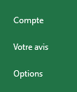
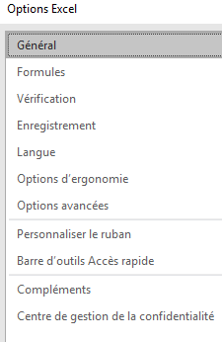
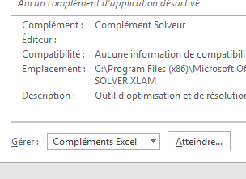
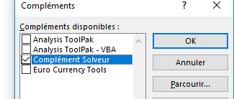
Utilisation du solveur Excel
Installer le solveur Excel en 4 clicks
1
2
3
4
Menu Fichier
Cliquer sur Options
Fenêtre Options
Cliquer sur Compléments
Fenêtre Options
Cliquer sur Atteindre…
Fenêtre Compléments
Cocher Complément Solveur
et valider par OK
Notes:
Installer le solveur Excel
Fichier puis Options puis compléments puis Atteindre et cocher solveur Excel

Slide 20
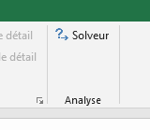
Solution Excel
Ouvrir le solveur, menu Données

Slide 21
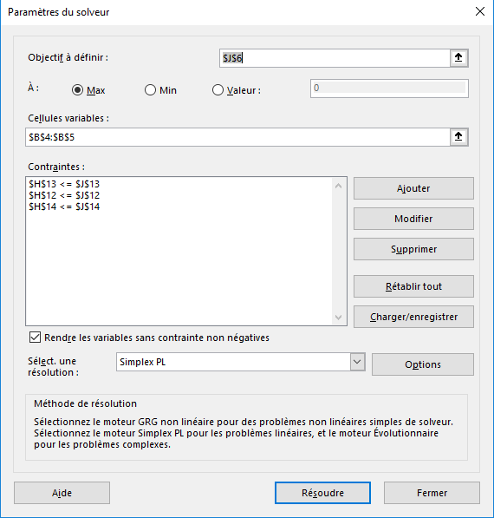
Les paramètres du solveur
Question 1 :
Notes:
1, Chercher la fonction économique
2, Chercher les cellules variables
3, Chercher les contraintes
Cliquez sur Résoudre

Slide 22
Synthèse de la solution optimale
Question 2
Question 3
Question 4
Composants | Quantité disponible | Quantité utilisée | Quantité inutilisée
Composant 1 | 20 tonnes
Composant 2 | 5 tonnes
Composant 3 | 21 tonnes
Notes:
Il est possible de trouver la solution à ce problème d'optimisation en faisant appel à des techniques d'algèbre linéaires élémentaires. La solution se trouve à l'intersection des contraintes liées aux Composants 1 et 3.
Il suffit donc de résoudre le système d'équations suivants :
2/5 x1 + 1/2 x2 = 20
3/5 x1 + 3/10 x2 = 21
qui après substitution pour x1 nous donne x2 = 20 et x1 = 25.

Slide 23
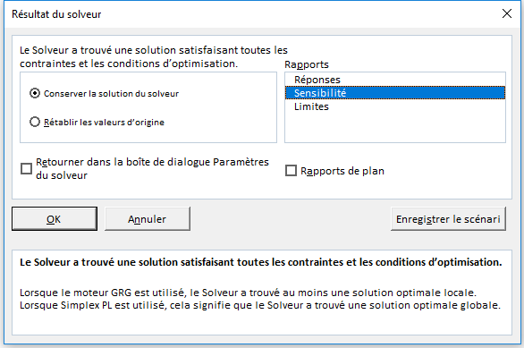
Solveur : Rapport de sensibilité
Dès que le solveur propose un résultat, sélectionner Sensibilité et valider par OK
Aller dans la feuille Rapport de sensibilité 1
Question 5
Question 6
Question 7

Slide 24
Exercices
Faites varier les coefficients de la fonction objectif:
  À l’intérieur des limites
  À l’extérieur des limites
Faites varier les disponibilités (contraintes)
  À l’intérieur des limites
  À l’extérieur des limites
Faites varier les contraintes (ajouts/suppressions)
  Composant 1
  Composant 2
  Composant 3
Question 8
Question 9
Question 10
Notes:
Attention : les modifications sont faites une à une et pas simultanément
Faites varier la marge brute de x1 et résoudre avec solveur
Faites varier la marge brute de x2 et résoudre avec solveur
Contraintes : la solution reste réalisable mais pas forcément optimale
C1 - limites de disponibilités : (14 ; 21,5)
C2 - limites de disponibilités : (4 ; infini)
C3 - limites de disponibilités : (18,75 ; 30)
Faites varier individuellement les disponibilités et résoudre
Les coûts d’opportunité (« shadow prices ») ou valeur marginale sont à interpréter pour chaque contrainte.
C1 Quelle est la contribution de chaque tonne supplémentaire à la solution optimale ?
C2 contribution de chaque tonne supplémentaire à la solution optimale ?
C3 contribution de chaque tonne supplémentaire à la solution optimale ?
Faites varier individuellement les disponibilités de chaque composant et résoudre
Si, dans une solution optimale, une variable de décision est nulle, alors elle aura un « coût réduit » non nul. Cette valeur nous indique la marge brute minimale pour sa fabrication.

Slide 25
Solveur : interprétation des résultats d’analyse de sensibilité
Attention : les modifications sont faites une à une et pas simultanément
Coefficients des variables de décision : la solution reste optimale (x1 = 25, x2 = 20)
  Marge de x1 - intervalle de validité : (24 ; 60)
  Marge de x2 - intervalle de validité : (20 ; 50)
Exercice :
    Faites varier la marge brute de x1 et résoudre avec solveur
    Faites varier la marge brute de x2 et résoudre avec solveur
Contraintes : la solution reste réalisable mais pas forcément optimale
  C1 - limites de disponibilités : (14 ; 21,5)
  C2 - limites de disponibilités : (4 ; infini)
  C3 - limites de disponibilités : (18,75 ; 30)
Exercice :
  Faites varier individuellement les disponibilités et résoudre
Notes:
Les coûts d’opportunité (‘shadow prices’) ou valeur marginale sont à interpréter pour chaque contrainte.
C1 – Quelle est la contribution de chaque tonne supplémentaire à la solution optimale : 33,34 euros
C2 - contribution de chaque tonne supplémentaire à la solution optimale : 0 euros !
C3 – contribution de chaque tonne supplémentaire à la solution optimale : 44,45 euros
Exercice : Faites varier individuellement les disponibilités de chaque composant et résoudre
Si, dans une solution optimale, une variable de décision est nulle, alors elle aura un ‘coût réduit’ non nul. Cette valeur nous indique la marge brute minimale pour sa fabrication.

